Slide 1


Slide 2




Temario general
Introducción a python.
Scikit-Learn.
Regresores.
Clasificadores.
Introducción a Tensorflow.
Redes neuronales con Tensorflow.
Introducción a Keras.
Redes neuronales con Keras.

Slide 3
Dinámica
Exposiciones teóricas y prácticas.
Tutoriales de programación básica en algún lenguaje específico.
Torneos de programación express.
Proyecto final.

Slide 4
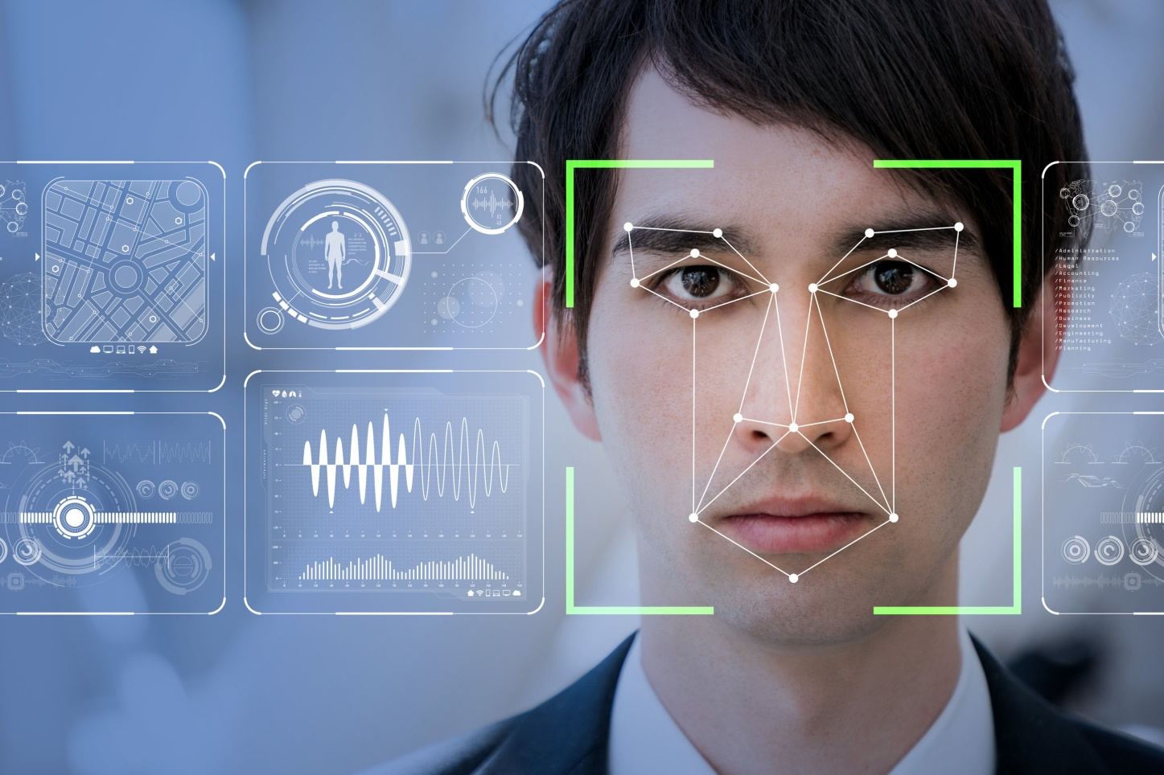
Proyecto: reconocimiento facial

Slide 5
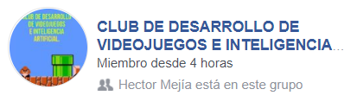
Reuniones
Horario:
Lunes 20:15 – 21:15
Jueves 20:30 – 21:30
Grupo de Facebook: CLUB DE DESARROLLO DE VIDEOJUEGOS E INTELIGENCIA ARTIFICIAL YACHAY TECH
Lugar:
B-102
B-103

Slide 6


Slide 7

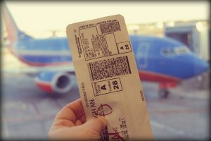


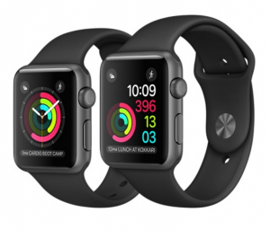
IEEEXTreme 12.0
IEEEXtreme is a global challenge in which teams of IEEE Student members – advised and proctored by an IEEE member, and often supported by an IEEE Student Branch – compete in a 24-hour time span against each other to solve a set of programming problems.

